Slide 1

Autentifikatsiya va avtorizatsiya

Slide 2
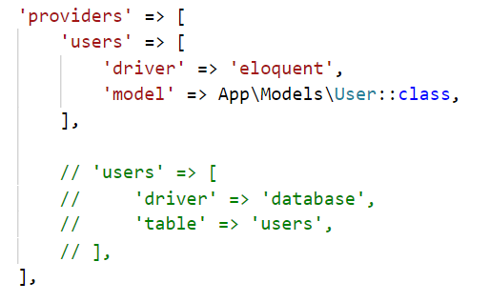
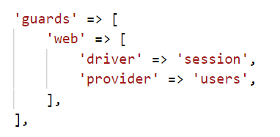
Autentifikatsiya
Laravelda autentifikatsiya vositasi qo'riqlovchilar (guard) va provayderlar (provider) dan tashkil topgan. Guard – foydalanuvchilar har bir so'rov uchun tekshiruvdan o'tish qoidalarini shakllantiradi (masalan, sessiya va Cookie fayllar orqali). Provider – doimiy bazadan foydalanuvchilar qanday olinishini aniqlaydi (Eloquent, QueryBuilder).
Konfiguryatsiyalar fayli - config/auth.php.

Slide 3
Autentifikatsiya
Berilganlar bazasi bo'yicha qoidalar (kelishuv bo'yicha migration faylda mavjud):
password maydoni uzunligi kamida 60ta belgidan iborat bo'lishi; remember_token maydoni VARCHAR(100) NULL parametrlari bilan berilgan bo'lishi kerak.
Ishlash prinsipi:
- foydalanuvchi brauzerda login va parolni forma orqali kiritadi; - agar ma'lumotlar to'g'ri bo'lsa foydalanuvchi sessiyasida autentifikatsiya ma'lumotlari saqlanadi; - brauzerga jo'natilgan cookie fayli ilovadagi so'rovlar foydalanuvchini to'g'ri sessiya bilan bog'lash uchun sessiya identifikatorini saqlaydi; - sessiyaning cookie fayllarini olgandan so'ng sessiya identifikatori asosida sessiya ma'lumotlarini oladi va foydalanuvchini autentifikatsiyadan o'tgan sifatida qaraydi.
API autentifikatsiya uchun har bir so'rovga API-token qo'shib jo'natiladi. Ilovada mavjud bo'lishi mumkin bo'lgan API-tokenlar bilan tekshirib, topilgan token bilan bog'liq foydalanuvchining so'rovi sifatida ishlatishi mumkin.

Slide 4
Autentifikatsiya
Laravelda Auth va Session fasadlari orqali autentifikatsiya va sessiya xizmatlari amalga oshiriladi. Bu fasadlar orqali autentifikatsiya qatlamini qurish mumkin, yoki quyidagi tayyor paketlardan foydalanish mumkin:
Laravel Breeze – autentifikatsiyaning barcha imkoniyatlarini mujassamlashtirgan sodda paket. Tailwind CSS, React yoki Vue orqali interfeys yaratish imkonini beradi. https://laravel.com/docs/9.x/starter-kits#laravel-breeze
Laravel UI - autentifikatsiyaning barcha imkoniyatlarini mujassamlashtirgan sodda paket. Bootstrap, React yoki Vue orqali interfeys yaratish imkonini beradi. https://github.com/laravel/ui/
Laravel Fortify – autentifikatsiyaning server qismi (qo'shimcha imkoniyatlar bilan, masalan ikki faktorli autentifikatsiya). https://laravel.com/docs/9.x/fortify
Laravel Jetstream - Tailwind CSS, Livewire va/yoki Inertia.js orqali Laravel Fortify autentifikatsiya xizmatlarini taklif etuvchi paket. https://jetstream.laravel.com/

Slide 5
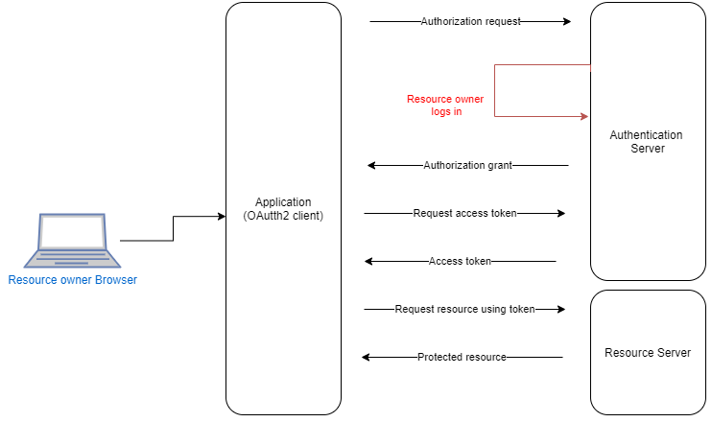
Autentifikatsiya
Laravelda Auth va Session fasadlari orqali autentifikatsiya va sessiya xizmatlari amalga oshiriladi. Bu fasadlar orqali autentifikatsiya qatlamini qurish mumkin, yoki quyidagi tayyor paketlardan foydalanish mumkin:
Laravel Passport – API autentifikatsiya uchun ishlatiladi, OAuth2 serverini amalga oshirish imkonini beradi. https://laravel.com/docs/9.x/passport
Laravel Sanctum – API token asosida oddiy, mobil ilova va SPA (bir sahifali ilova) uchun yengil, gibrid (Web, API) autentifikatsiya tizimi. https://laravel.com/docs/9.x/sanctum

Slide 6
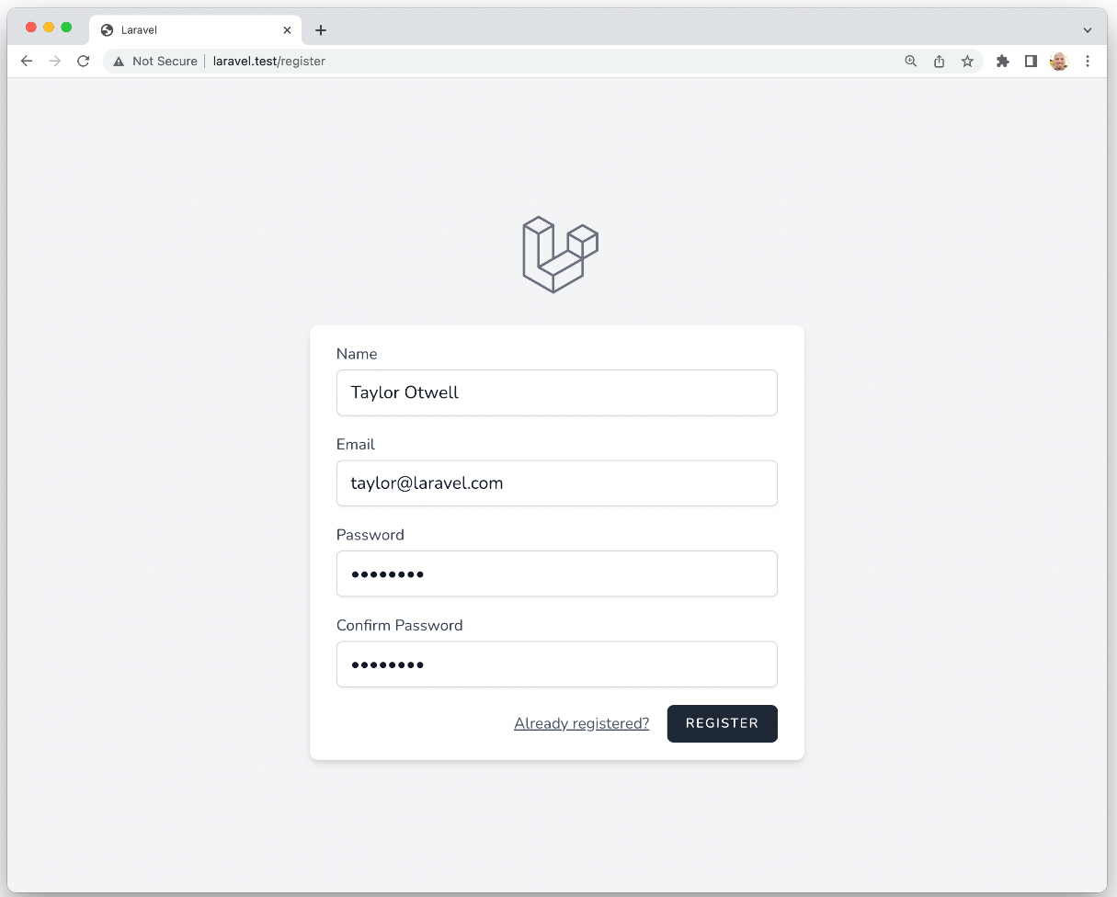
Laravel Breeze
O'rnatish:
composer require laravel/breeze --dev
php artisan breeze:install php artisan breeze:install vue php artisan breeze:install react php artisan breeze:install api
npm install
npm run dev
php artisan migrate
npm – Node.js tarkibiga kiruvchi paketlar menejeri. https://nodejs.org/en/

Slide 7
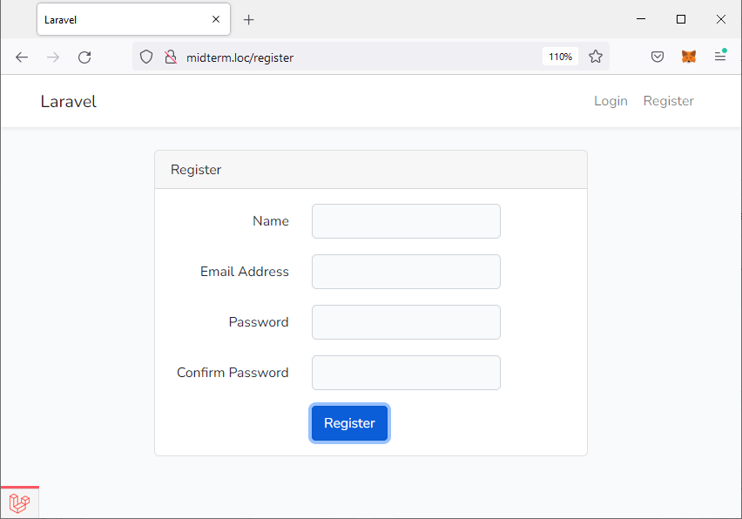
Laravel UI
O'rnatish:
composer require laravel/ui
// Generate basic scaffolding... php artisan ui bootstrap php artisan ui vue php artisan ui react
// Generate login / registration scaffolding... php artisan ui bootstrap --auth php artisan ui vue --auth php artisan ui react --auth
npm install
npm run dev
npm – Node.js tarkibiga kiruvchi paketlar menejeri. https://nodejs.org/en/

Slide 8
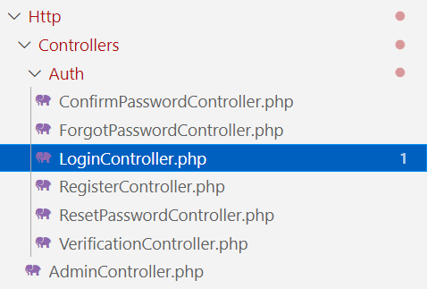
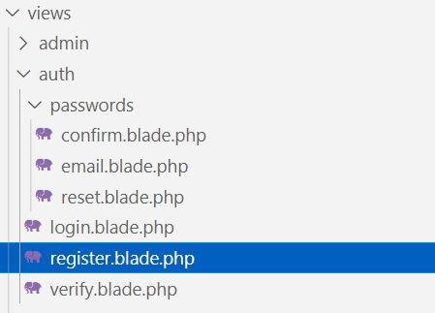
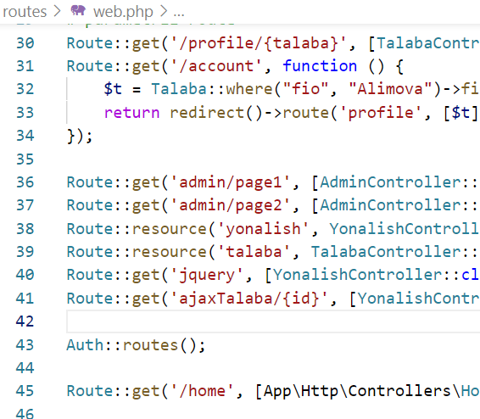
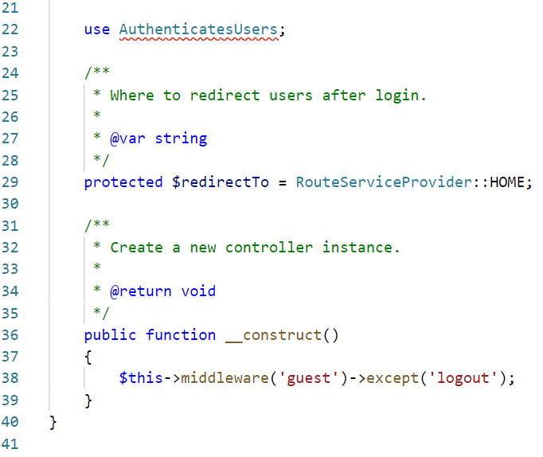
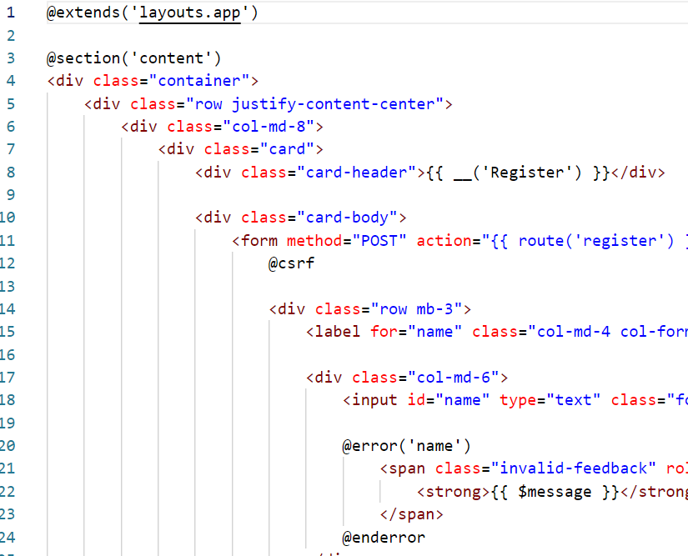
Autentifikatsiya

Slide 9
Auth fasadi
Ma'qul kelgan autentifikatsiya paketini o'rnatgandan so'ng kiruvchi so'rovni qayta ishlashda Auth fasadi orqali autentifikatsiyadan o'tgan foydalanuvchi ma'lumotlarini olish mumkin:
use Illuminate\Support\Facades\Auth;
// Joriy autentifikatsiyadan o'tgan foydalanuvchi
$user = Auth::user(); // $request->user()
// Autentifikatsiyadan o'tgan foydalanuvchi idsi
$id = Auth::id();
// Autentifikatsiyadan o'tganlikka tekshirish
if (Auth::check()) ...
Routelarni himoyalash uchun auth vositachi (middleware) ishlatiladi (web.php faylda yoki controller konstruktorida). Agar foydalanuvchi autentifikatsiyadan o'tmagan bo'lsa Middleware\Authenticate.php da ko'rsatilgan route manziliga yo'naltiradi:
Route::resource ('talaba', TalabaController::class)->middleware('auth');
public function __construct()
{
$this->middleware('auth');
}

Slide 10
Autentifikatsiyani alohida amalga oshirish
<?php
namespace App\Http\Controllers;
use Illuminate\Http\Request;
use Illuminate\Support\Facades\Auth;
class LoginController extends Controller
{
public function authenticate(Request $request)
{
$credentials = $request->validate([
'email' => ['required', 'email'],
'password' => ['required'],
]);
if (Auth::attempt($credentials)) {//if (Auth::attempt(['email' => $email, 'password' => $password, 'active' => 1])) {
$request->session()->regenerate();
return redirect()->intended('dashboard');
}
return back()->withErrors([
'email' => 'The provided credentials do not match our records.',
])->onlyInput('email');
}
}
Auth::login($user);
Auth::login($user, $remember = true);
Auth::guard('admin')->login($user);
Auth::loginUsingId(1);
Auth::loginUsingId(1 , $remember = true);
Auth::once($credentials);

Slide 11
Autentifikatsiyani tugatish (tizimdan chiqish)
use Illuminate\Http\Request;
use Illuminate\Support\Facades\Auth;
public function logout(Request $request)
{
Auth::logout();
$request->session()->invalidate();
$request->session()->regenerateToken();
return redirect('/');
}

Slide 12
Avtorizatsiya
Laravelda avtorizatsiya Gate va Policy (shlyuz (darvoza) va siyosat) orqali amalga oshiriladi.
Gate – bu foydalanuvchining belgilangan amalni bajarish huquqiga ega yoki yo'qligini aniqlaydigan qism. App\Providers\AuthServiceProvider sinfining boot metodida Gate fasaddan foydalanib tuziladi. Gate doim birinchi argument sifatida foydalanuvchi (User) obyektini qabul qiladi va keyin qo'shimcha argumentlarni qabul qilishi mumkin.
<?php
use App\Models\Post;
use App\Models\User;
use Illuminate\Support\Facades\Gate;
public function boot()
{
$this->registerPolicies();
Gate::define('update-post', function (User $user, Post $post) {
return $user->id === $post->user_id;
});
Gate::define('update-post', [PostPolicy::class, 'update']);
}

Slide 13
Avtorizatsiya
Avtorizatsiyani amalda qo'llash uchun Gate fasadining allows yoki denies metodlaridan foydalaniladi.
<?php
namespace App\Http\Controllers;
use App\Http\Controllers\Controller;
use App\Models\Post;
use Illuminate\Http\Request;
use Illuminate\Support\Facades\Gate;
class PostController extends Controller
{
public function update(Request $request, Post $post)
{
if (! Gate::allows('update-post', $post)) {
abort(403);
}
// Update the post...
}
}

Slide 14
Avtorizatsiya
Gate ning avtorizatsiyani tekshiruvchi metodlari quyidagilar:
Metodlar: allows, denies, check, any, none, authorize, can, cannot Blade direktivalari: @can, @cannot, @canany
if (Gate::forUser($user)->allows('update-post', $post)) {
// $user ning huquqi bor...
}
if (Gate::forUser($user)->denies('update-post', $post)) {
// $user ning huquqi yo'q...
}
if (Gate::any(['update-post', 'delete-post'], $post)) {
// ikkita huquqdan ixtiyoriy biri mavjud...
}
if (Gate::none(['update-post', 'delete-post'], $post)) {
// ikki huquqdan hech biri mavjud emas...
}

Slide 15
Avtorizatsiya parametrlari
Gatening avtorizatsiyani tekshiruvchi metodlari ikkinchi argument sifatida massivni qabul qiladi va ular parametrlarga jo'natiladi:
use App\Models\Category;
use App\Models\User;
use Illuminate\Support\Facades\Gate;
Gate::define('create-post', function (User $user, Category $category, $pinned) {
if (! $user->canPublishToGroup($category->group)) {
return false;
} elseif ($pinned && ! $user->canPinPosts()) {
return false;
}
return true;
});
if (Gate::check('create-post', [$category, $pinned])) {
// The user can create the post...
}

Slide 16
Policy
Artisan orqali make:policy buyrug'i yordamida yaratiladi (app/Policies papkada yaratadi):
php artisan make:policy PostPolicy
php artisan make:policy PostPolicy --model=Post
App\Providers\AuthServiceProvider sinfida $policies xossasi orqali ro'yxatdan o'tkaziladi:
protected $policies = [
Post::class => PostPolicy::class,
];
Policy modelni avtomatik bog'lanishi uchun: app/Policies yoki app/Models/Policies papkada joylashishi kerak, model nomiga Policy suffiks qo'shilgan bo'lishi kerak. Masalan, User model uchun UserPolicy.
--model xossasi bilan yaratilganda viewAny, view, create, update, delete, restore va forceDelete huquqlari avtomatik yaratiladi.

Slide 17
Policy
<?php
namespace App\Policies;
use App\Models\Post;
use App\Models\User;
class PostPolicy
{
public function update(User $user, Post $post)
{
return $user->id === $post->user_id;
}
public function create(User $user)
{
return $user->role == 'writer';
}
}

Slide 18
Policy orqali avtorizatsiya
App\Models\User modelda can va cannot metodlar orqali avtorizatsiya tekshiriladi.
class PostController extends Controller
{
public function update(Request $request, Post $post)
{
if ($request->user()->cannot('update', $post)) {
abort(403);
}
// agar biror obyekt zarur bo'lmasa
// bu orqali qaysi Policy ishlashi aniqlanadi
if ($request->user()->cannot('create', Post::class)) {
abort(403);
}
// joriy foydalanuvchi uchun controller yordamchi metodi, avtorizatsiyadan o'tmasa 403 xatolik qaytaradi
$this->authorize('update', $post);
// ...
}
}

Slide 19
Policy orqali avtorizatsiya
Resource controllerda konstruktorda authorizeResource orqali --model xossasi bilan yaratilgan Policyni bog'lash mumkin. Birinchi argument sinf nomi, ikkinchi argument route nomi. Resource controller ham --model xossasi bilan yaratilgan bo'lishi kerak (metodlar tepasida yozilgan signaturalar va tur yordamchilari (type hints) zarur).
class PostController extends Controller
{
/**
* Create the controller instance.
*
* @return void
*/
public function __construct()
{
$this->authorizeResource(Post::class, 'post');
}
}

Slide 20
Policy orqali avtorizatsiya
Resource controllerda konstruktorda authorizeResource orqali --model xossasi bilan yaratilgan Policyni bog'lash mumkin. Birinchi argument sinf nomi, ikkinchi argument route nomi. Resource controller ham --model xossasi bilan yaratilgan bo'lishi kerak (metodlar tepasida yozilgan signaturalar va tur yordamchilari (type hints) zarur).
Controller Method | Policy Method
index | viewAny
show | view
create | create
store | create
edit | update
update | update
destroy | delete

Slide 21
Savollar?

